Slide 1
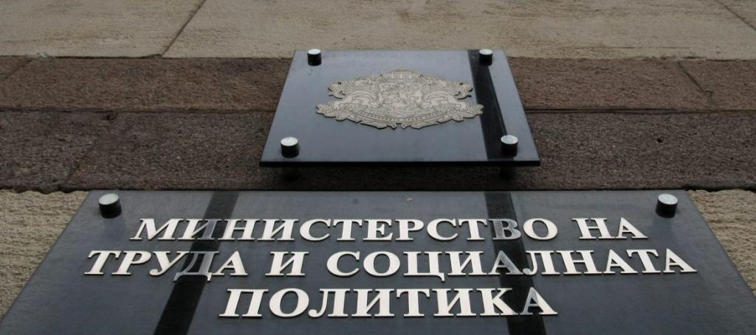
Отчет на МТСП за постигнатите резултати в периода декември 2021 г. – юни 2022 г.

Slide 2
Политика по заетост и доходи
1

Slide 3
Пазар на труда
Намаляват безработните
Повече средства в НПДЗ
01
02
Удължена мярка 60/40 до 30 юни
Облекчен достъп на граждани от трети страни
03
04
Сравнение май 2022 г. спрямо ноември 2021 г.:
Намаление с 10 770 безработни или с 6,8% до 147 477 лица.
Понижение на безработицата с 0.2 п.п. до 4,5% през май.
Позитивна тенденция в младежката безработица – намаление с 2 129 младежи до 15 569 души (15–29 г.).
Бюджетът е увеличен с 50 млн. лв. и достига 123 млн. лв.
Възможност над 22 000 безработни да започнат работа, а 11 000 безработни да преминат обучение по професия.
9 150 безработни от неравнопоставените групи на пазара на труда ще започнат работа по регионални програми за заетост.
Изплатени 95 млн. лв. за запазване заетостта на 78 015 души в 3 668 фирми през януари и февруари 2022 г.
До 16 юни 2022 г. са изплатени общо 1 917 583 073 лв. към 13 667 работодатели и е запазена заетостта на 334 309 работници и служители.
Съгласно промените в Закона за трудовата миграция и трудовата мобилност за тях не се изисква разрешение за достъп до пазара на труда за срока на временната закрила.
Notes:
Пазар на труда
• безработните намаляват до 147 477 - май 2022 г. Сравнението с ноември 2021 г. показва, че безработните са намалели с 10 770 лица или с 6,8%. За същия период безработицата се е понижила с 0.2 процентни пункта – до 4,5% през май. Позитивна е тенденцията при младежката безработица. Броят на безработните младежи (15–29 г.) през май е 15 569 - с 2 129 по-малко спрямо ноември 2021 г.
• С 50 млн. лв. бяха увеличени средствата по Националния план за действие по заетостта. Бюджетът му достигна 123 млн. лв. Това дава възможност над 22 000 безработни да започнат работа, а 11 000 безработни да преминат обучение по професия. 9150 безработни от неравнопоставените групи на пазара на труда ще започнат работа по регионални програми за заетост.
• Удължена мярка 60/40 до 30 юни. Само за януари и февруари 2022 г. по нея са изплатени над 95 млн. лв. за запазване заетостта на 78 015 работници и служители в 3 668 фирми. Към 16 юни 2022 г. са изплатени средства в размер на 1 917 583 073 лв., с които са подпомогнати 13 667 работодатели и е запазена заетостта на 334 309 работници и служители.
• С промени в Закона за трудовата миграция и трудовата мобилност се регламентира облекченият достъп до пазара на труда за граждани на трети държави, ползващи се от временна закрила. За тях не се изисква разрешение за достъп до пазара на труда за срока на временната закрила.

Slide 4
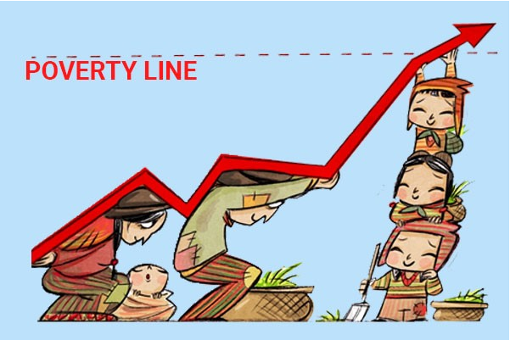
Жизнено равнище
Проект на ПМС за определяне на размер на линията на бедност за страната за 2023 г. в размер на 504 лв.
Минималната заплата увеличена от 650 на 710 лв. от 1 април 2022г.
Проект за механизъм за определяне на МРЗ за страната
Notes:
Жизнено равнище
• Минималната заплата беше увеличена от 650 на 710 лв. от 1 април.
• Изготвен е Проект за създаване на механизъм за определяне на минималната работна заплата за страната.
• Изготвен е Проект на ПМС за определяне на размер на линията на бедност за страната за 2023 г. в размер на 504 лв.
Публикуван за обществено обсъждане Проект на ПМС за определяне на размер на линията на бедност за страната за 2023 г. в размер на 504 лв.
Предстои междуведомствено съгласуване на Проекта на ПМС за определяне на размер на линията на бедност за страната за 2023 г. и приемането му от Министерския съвет.

Slide 5
Трудово право, осигурителни отношения и условия на труд
Всички 2 милиона пенсионери с ковид добавки от 60 лв.
Изравнение на дохода на 1 068 000 пенсионери.
Увеличени с 10% всички пенсии за труд, отпуснати до 31.12.2021 г. + добавки.
Notes:
Трудово право, осигурителни отношения и условия на труд
• В периода януари-юни на всички над 2 млн. пенсионери бяха изплатени т.нар. ковид добавки от 60 лв. Около 1 068 000 пенсионери получиха добавки, които изравниха дохода им през януари 2022 г. с дохода, който са получавали през декември 2021 г. По този начин не се допусна намаление на дохода на пенсионерите през зимните месеци, когато се повишиха цените на електро- и топлоенергията.
• От 1 юли всички пенсии за трудова дейност, отпуснати до 31 декември 2021 г. се повишиха с 10 на сто. Към увеличения им размер бяха добавени ковид добавките от 60 лв. и индивидуалните компенсаторни добавки за хората, които са получавали такива към 30 юни. Добавките от 60 лв. се включиха и в размера на пенсиите за трудова дейност, отпуснати от 1 януари до 30 юни 2022 г. 60 лв. към пенсиите си ще получат и хората, които се пенсионират след 1 юли.

Slide 6
Пенсии от 1 юли 2022 г.
26%
33,3%
23,6%
45%
Социална пенсия за старост
Увеличение с
Пенсия за стаж и възраст
Максимален размер
Средна пенсия
Минимален размер
от 370 лв. на 467 лв.
От 1500 до 2000 лв.
Спрямо юни заедно с „ковид добавка“ или с 9.8% без добавки.
Размерът й се повиши от 170 лв. на 247 лв. Това доведе до 45% ръст на социалните пенсии за инвалидност, получавани от 50 200 деца и възрастни. Със същия процент се увеличиха и добавките за чужда помощ и за ветераните от войните, които се получават от 65 000 души.
Notes:
Пенсии
От 1 юли 2022:
• минималният размер на пенсията за осигурителен стаж и възраст от 370 лв. на 467 лв. - 26,2% ръст.
• максималният размер на пенсиите се повиши от 1500 лв. на 2000 лв. - 33,3% ръст.
• средната пенсия ще достигне 669 лв. - 23,6% повече спрямо юни, без да се отчитат допълнителните суми, изплащани към пенсиите – т.нар. „ковид добавка“ и индивидуални компенсаторни разлики, и с 9,8% повече при отчитане на допълнителните суми.
• социалната пенсия за старост се увеличи от 170 на 247 лв. Нарастването ще доведе до 45% повишаване на социалните пенсии за инвалидност, които се получават от 50 200 деца и възрастни. Със същия процент ще се увеличат и добавките за чужда помощ и за ветераните от войните, които се получават от 65 000 души.

Slide 7
715 000 пенсионери
722 лв.
70%
Пенсии от 1 октомври 2022 г.
Ще получат увеличение на пенсията си.
Средна пенсия - 19% ръст спрямо юни 2022 г.
Увеличение на тавана на пенсиите от 2000 лв. до 3400 лв.
Notes:
От 1 октомври 2022:
• Пенсиите за трудова дейност, отпуснати с до 31 декември 2021 г., ще се преизчислят. За всяка календарна година, следваща годината на отпускане на пенсията, размерът й ще се увеличи със 100% от нарастването на средния осигурителен доход за страната или средногодишния индекс на потребителските цени за предходната година в зависимост от това, кой е по-високият показател. От октомври над 715 000 пенсионери ще получат увеличение на пенсията си. Средната пенсия ще достигне 722 лв. и ще нарасне с близо 19% спрямо юни.
• Максималният размер на получаваните една или повече пенсии се увеличава от 2000 лв. на 3400 лв. - увеличение от 70%.

Slide 8
Обезщетения от 1 април 2022
80 000 родители
40 000 безработни
Получават увеличен размер на обезщетението за гледане на дете до 2 г. от 650 лв. на 710 лв.
с по-високи обезщетения. Минималното дневно обезщетение за безработица се повиши от 12 лв. на 18 лв., а максималното - от 74,29 лв. на 85,71 лв.
Notes:
Обезщетения от 1 април 2022
• увеличен размер на обезщетението за отглеждане на дете до двегодишна възраст от 650 лв. на 710 лв., с което се повишиха размерите на плащанията за над 80 000 родители.
• увеличен минимален дневен размер на паричното обезщетение за безработица от 12,00 лв. на 18,00 лв., а максималният дневен размер - от 74,29 лв. на 85,71 лв. По този начин се повишиха размерите на плащанията на над 40 000 души месечно.

Slide 9
2

Slide 10
Политика за хората с увреждания
Лични асистенти
43 382 хора с увреждания ползват личен асистент.
Лична помощ
Увеличение на средствата със 104% или с 223,5 млн. лв. повече спрямо 2021 г. Двойно увеличение от началото на 2022 г. на възнагражденията на асистентите по механизма лична помощ.
Помощни средства
Над 3 300 хора с увреждания ще получат висококачествени и високотехнологични помощни технически средства по проект за създаване на достъпна среда, свързана с мобилността и свободното им придвижване.
Законодателство
Приети подзаконови нормативни актове, свързани с нов механизъм за финансиране и предоставяне на помощни средства, приспособления, съоръжения и медицински изделия без тромава административна процедура и посещения при различни институции.
Държавен бюджет
Увеличени средствата за подкрепа на хората с увреждания в бюджета с 39% спрямо 2021г. или с 280 млн. лв.
Месечната финансова подкрепа за хората с увреждания е увеличена с 10,7%.
Notes:
Политика за хората с увреждания, равни възможности и социални помощи
• В държавния бюджет за 2022 г. размерът на средствата за подкрепа на хората с увреждания е увеличен с 39,8% или с над 280 млн. лв. спрямо средствата за 2021 г.
• Приети са подзаконовите нормативни актове за прилагане на действащото законодателство, свързани с дългоочаквания от хората с увреждания нов механизъм за финансиране и предоставяне на помощни средства, приспособления, съоръжения и медицински изделия. Промяната ще облекчи тромавата към момента административна процедура по назначаване и отпускане на медицинските изделия. Хората ще могат да получат необходимото изделие, без да се налага да посещават различни институции.
• Стартира изпълнението на проект „Предоставяне на помощни средства за лица с трайни увреждания“, който се финансира по Националния план за възстановяване и устойчивост. Проектът предвижда предоставяне на висококачествени и високотехнологични помощни технически средства на хора с трайни увреждания за създаване на достъпна среда, свързана с мобилността и свободното им придвижване. В резултат от изпълнението му се очаква да се подобри социалния статус и качеството на живот на около 3 300 души.
• Месечната финансова подкрепа за хората с увреждания е увеличена с 10,7%. Очаква се в края на 2022 г. броят на хората, които я получават да се увеличи 670 000.
• Средствата в бюджета за 2022 г. за предоставяне на лична помощ са увеличени със 104% или 223,5 млн. лв. повече спрямо 2021 г. От началото на 2022 г. възнагражденията на асистентите по механизма лична помощ са увеличени два пъти. Първият път поради увеличение на коефициента от 1.2 на 1.4 от размера на минималната часова работна заплата, което доведе увеличение от 16,7 % за час предоставена лична помощ. Второто увеличение е породено от ръста в размера на минималната работна заплата, което повиши с 9,2% заплатите на асистентите по механизма.
• Към настоящия момент 43 382 хора с увреждания ползват личен асистент. Броят на асистентните е 45 171.

Slide 11
Социално подпомагане
Увеличение с 10% на социални помощи
Бежанска криза
Помощ за отопление
Създадена организация за еднократна помощ на разселените хора и семейства от Украйна. Към 30.06.2022 г. еднократна помощ е изплатена на 31 462 лица и семейства.
Месечните социални помощи бяха обвързани с линията на бедност от 413 лв. За изплащането им бяха осигурени 37,7 млн. лв. – с 21% повече средства спрямо 2021 г.
261 001 души и домакинства получиха целева помощ за отопление през зимния сезон 2021/2022 г.
Notes:
Социално подпомагане
• За осигуряване на социална защита на населението през 2022 година месечните социални помощи бяха обвързани с линията на бедност 413 лв. Това създаде възможност за разширяване на обхвата на подпомаганите и увеличаване на размера на помощите с около 10%. Осигурените за целта средства по бюджета са в размер на 37,7 млн. лв., което е с 21,3% повече спрямо миналата година.
• В условията на тежката бежанска криза във връзка с войната в Украйна беше създадена необходимата организация за предоставяне на еднократна финансова помощ на разселените хора и семейства от Украйна. Към 30.06.2022 г. еднократна помощ е изплатена на 31 462 лица и семейства.
• 261 001 души и домакинства получиха целева помощ за отопление през зимния сезон 2021/2022 г.

Slide 12
Подкрепа за деца и семейства
Деца с увреждания
Подкрепа за деца
Помощ за първокласници
По-високи помощи от 01.04.2021 г.
Деца в образование
Помощ за осмокласници
665 528 000 лв. в бюджета за подкрепа на 600 000 деца.
Средномесечно се подпомагат
28 040 деца до 18 г.
Еднократно 300 лв. за 52 428 деца.
100 лв. увеличен подоходен критерий.
С 25% или с 10 лв. на дете в средно образование.
С 30% или с 35 лв. за дете без право на наследствена пенсия.
Еднократно 300 лв. за 49 543 деца.
Средно на месец
471 918 деца получават месечни помощи до завършване на училище.
Notes:
• Предвидените средства в Бюджета на МТСП за 2022 г. по бюджетна програма „Подкрепа за децата и семействата“ са в общ размер на 665 528 000 лв., от които за изплащане на месечни помощи за отглеждане на дете до завършване на средно образование, но не повече от 20-годишна възраст, които са най-масово получаваната семейна помощ, средствата са в размер на 342 251 000 лв. за 600 000 средномесечен брой деца. За първото полугодие на 2022 г. тази подкрепа е достигнала до близо 500 000 деца и семейства средномесечно.
• От 1 април размерите на месечните семейни помощи за отглеждане на дете до завършване на средно образование, но не повече от 20-годишна възраст се увеличиха с 10 лв. на дете (или с около 25%). Месечната помощ за дете без право на наследствена пенсия от починал родител се увеличи с 35 лв. или с около 30%. Със 100 лв. бяха увеличени доходните критерии за отпускане на семейни помощи за деца.
• С месечни помощи за дете до завършване на средно образование, но не повече от 20-годишна възраст са подпомогнати средномесечно 299 162 семейства със 471 918 деца.
• С месечни помощи за отглеждане на дете с трайно увреждане до 18-годишна възраст и до завършване на средното образование, но не по-късно от 20-годишна възраст са подпомогнати средномесечно 28 040 деца.
• Еднократна помощ от 300 лв. за ученици, записани в първи клас е изплатена на 52 428 деца.
• Еднократна помощ от 300 лв. за ученици, записани в осми клас е отпусната на 49 543 деца.

Slide 13
Социални услуги
Приета Наредба за качеството на социалните услуги.
Разработен План за действие 2022-2027 към Националната стратегия за дългосрочна грижа – втори етап от процеса по ДЕИ на грижата за хората с увреждания и възрастните за осигуряване алтернативна подкрепа и качествени достъпни услуги.
Увеличение със 111 млн. лв. на финансирането на социалните услуги от 1 април 2022 г.
Notes:
• Приета Наредба за качеството на социалните услуги.
• Разработен е План за действие за периода 2022-2027 г. за изпълнение на Националната стратегия за дългосрочна грижа, чрез който ще се осъществи втория най-важен етап на процеса на деинституционализация на грижата за хората с увреждания и възрастните хора и осигуряването на алтернативна подкрепа чрез предоставянето на качествени и достъпни услуги за дългосрочна грижа.
• От 1 април средствата за финансиране на социалните услуги, делегирани от държавата дейности, се увеличиха със 111,5 млн. лв. спрямо 2021 г.

Slide 14
Управление на средствата от ЕС
МС одобри първите 2 програми на ЕСФ+:
1. Развитие на човешките ресурси 2021-2027 – 3,8 млрд. лв.
- Одобрени 14 нови операции на Комитет за наблюдение.
2. Програма за храни и основно материално подпомагане 2021-2027 – 411,7 млн. лв. за хората, живеещи в бедност.
Notes:
Управление на средствата от ЕС
• Програма „Развитие на човешките ресурси“ (ПРЧР) стана първата програма в България за програмния период 2021-2027, която беше одобрена от Министерския съвет и изпратена официално за одобрение от ЕК. Първите 14 операции за над 1,1 млрд. лв. по новата програма бяха одобрени от Комитета за наблюдение на ПРЧР.
• Стартира операция „Солидарност“, първата програма за интеграция на пазара на труда на украинци. Ще имат възможност за интеграционна добавка за настаняване в размер на 356 лв. Работодателите, които ги наемат, получават за период до 3 месеца субсидия за изплащане на трудовите им възнаграждения в размер на минималната работна заплата и дължимите осигуровки.
• С увеличаване бюджета на операция „Патронажна грижа +“ с 25 млн. лв., се позволи на 142 общини да удължат с 6 месеца предоставянето на патронажни услуги за лица над 54 г. в невъзможност за самообслужване, хора с увреждания, поставени под карантина, заради COVID-19 и потребители на социалните услуги, делегирани от държавата дейности.
• В края на 2021 и началото на 2022 г. бяха подкрепени над 481 600 души и техните семейства с близо 5500 тона храни за 13,4 млн. лв. по оперативната програма за храни и основно материално подпомагане.
• Програмата за храни и основно материално подпомагане 2021-2027, съфинансирана от Европейски социален фонд плюс е одобрена от ЕК. По нея България ще получи 411,7 млн. лв. за материална подкрепа на най-уязвимите групи, живеещи в бедност и дълбока социална изолация.

Slide 15
Международно сътрудничество Информационни дни
Гърция и Кипър
Германия и Австрия
Шотландия и Австрия
Notes:
Международно сътрудничество
• Проведени информационни дни за трудовите и социални права на българите в Шотландия, Германия, Гърция, Кипър, Австрия и Испания.

Slide 16
Благодаря за вниманието!
Георги Гьоков – министър на труда и социалната политика

